Slide 1
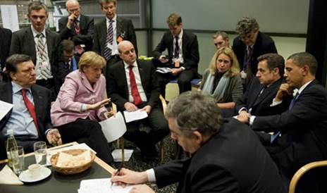
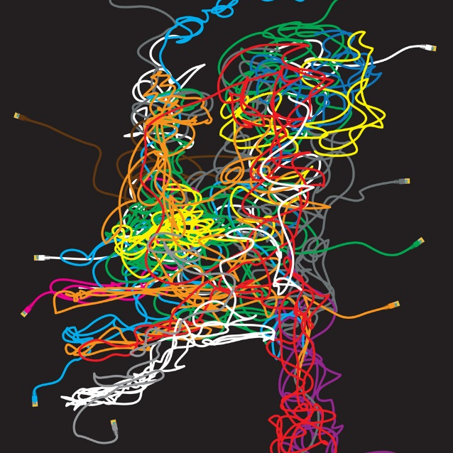
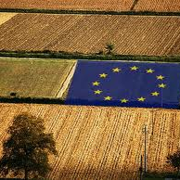
Evaluatie paradox en small wins
Katrien Termeer
Leerstoelgroep Bestuurskunde Wageningen
katrien.termeer@wur.nl

Slide 2
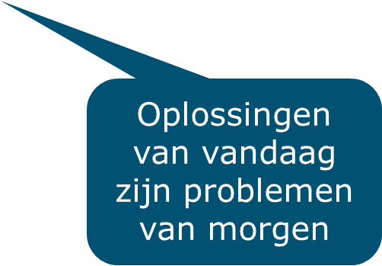
Variatie actoren, normen en feiten
Geen stop regel, het kan altijd beter
Wicked problems
Het probeem is wat is het probleem?
Heftige
emoties en
betrokkenheid
Inzichten in probleem ontstaan tijdens uitvoeren van oplossingen

Slide 3
De evaluatie paradox
Evalueren van beleid voor problemen die ‘geen stopregel’ kennen en waarvoor geldt dat ‘aanvullende aandacht de kans vergroot op betere oplossingen’
Uiteenlopende perspectieven en waardeoordelen over problemen en oplossingen
Fragmentatie: geen enkele actor heeft een overzicht van alle interventies
Onvoorziene effecten: oplossing van vandaag is probleem van morgen
Lange termijn effecten, inclusief onzekerheden

Slide 4
‘Small wins’ perspectief
Transities als continue niet-lineaire verandering
Voortgang boeken d.m.v. kleine betekenisvolle stapjes
Weick and Lindblom
Snel
Systeem breed
Diep-gaand

Slide 5
Waarom small wins?
Leren:
niet blijven steken in abstractie
snel zichtbare resultaten
Diepgaander:
kleinere schaal houdt mensen scherp
voorkomt cynisme of verlamming
Sneller:
door kleine omvang minder (politieke) risico's
onder de radar: minder weerstand en media-aandacht
starten met onvolledigere informatie
Systeembreed:
In complexe niet-lineaire systemen kunnen kleine stapjes resoneren

Slide 6
Wat zijn small wins?

Slide 7
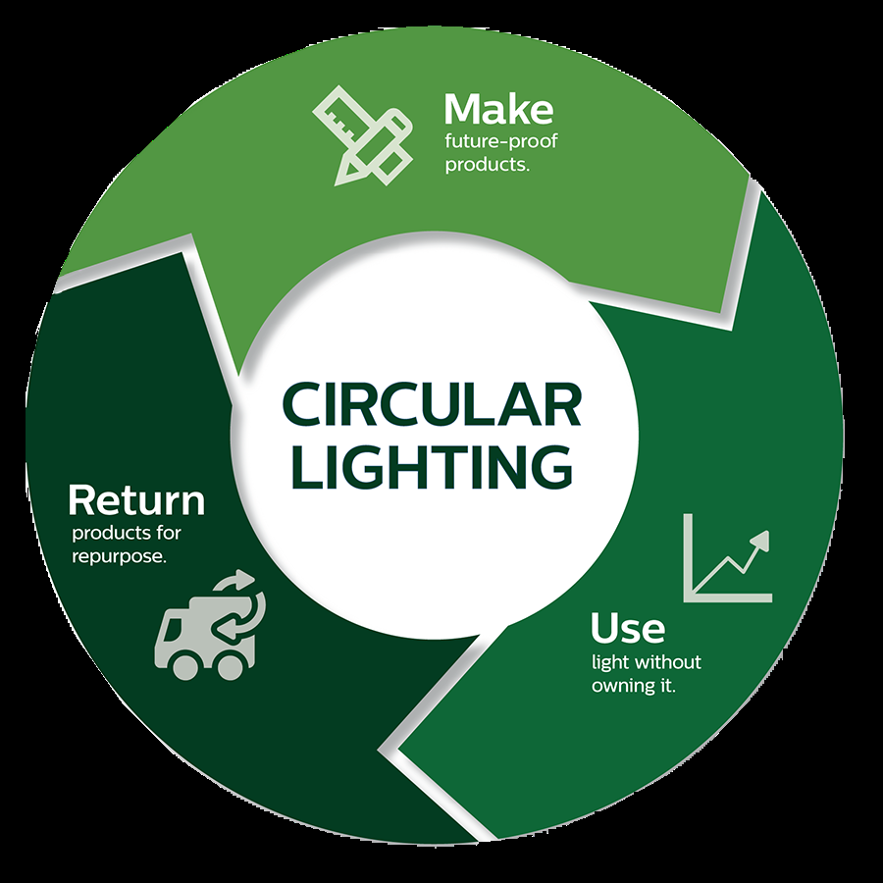
Kenmerken small wins?
Kleine stap op weg naar systeemverandering
Tastbare resultaten voor direct betrokkenen
(Radicaal) nieuwe praktijken, inzichten en waarden
Overkomen bijbehorende wrijving en barrières
Verbinding inhoudelijke en sociale verandering
Plek met energie
Potentie voor verdiepen, verbreden, verspreiden

Slide 8
Accumulatie van “small wins”
Niet blijven steken in pilots
Positieve feedback loops
Mechanismes:
Energizing
Experimenteren
Logic of attraction
Olievlekwerking
Verbinden
Robuustheid

Slide 9
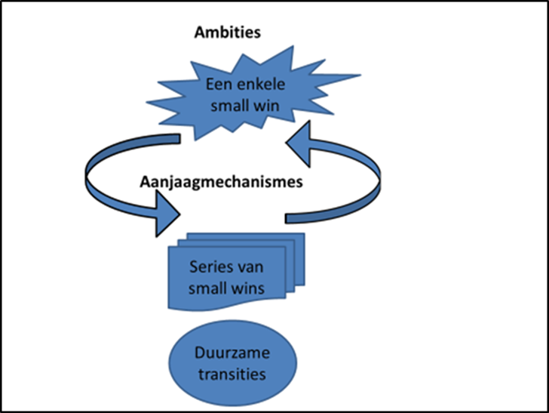

Slide 10
Evalueren en small wins
Herkennen en waarderen small wins
Analyseren of de juiste aanjaagmechanismes zijn geactiveerd
Organiseren dat inzichten terugvloeien in transitie proces waar ze nieuwe small wins kunnen activeren

Slide 11
Sturings perspectief
Loslaten
Geen lineair proces, geen gebruikelijk beleidscylcus
Reflex van allesomvattend plannen kan averechts werken
Open onderzoekende mind, geduld en bescheidenheid
Handelingsperspectief
Ambities formuleren die prikkelen en ruimte bieden
Small wins signaleren, bevorderen en benutten
Aanjaag mechanismes activeren
Continue monitoren en evalueren
Alle governance vormen kunnen en moeten
Cruciale interventies in niet lineair proces
Vasthouden energie en bevorderen van voortgang

Slide 12
Inzichten uit circulaire economie
Transitie was al gaande
Ambitie werkt: aantrekkingskracht, ambiguïteit, urgentie
Kritische analyse small wins (versus quick wins)
Valt veel meer mee te doen (aanjaagmechanismes)
Geen losse lijstjes van barrières/interventies, maar deze in samenhang begrijpen en ze al doende doorbreken.
Helpt om actiepunten te ontdoen van abstracties
Risico op achterover leunen en wachten op de overheid
Verbindingen tussen transities als aanjaagmechanisme
Belang stabiliteit en volhouden

Slide 13
Stellingen
Transitie circulaire economie is niet te vangen in een lineair monitoringsproces
De overheid kan veel meer met small wins doen
Het concept small wins dekt de lading niet

Slide 14
Dank!
Termeer, CJAM, A Dewulf (2017) Mogelijkheden van de ‘small wins’ aanpak voor de transitie opgaven van het Ministerie van Infrastructuur en Waterstaat. https://www.wur.nl/en/newsarticle/Rapport-small-wins-aanpak-voor-de-transitie-opgaven.htm
Termeer, CJAM, A Dewulf & GR Biesbroek (2017) Transformational change: governance interventions for climate change adaptation from a continuous change perspective, Journal of Environmental Planning and Management, 60:4, 558-576, DOI: 10.1080/09640568.2016.1168288

